Slide 1
Динамичен уеб сайт с база от данни
Изготвили: Петър Топалов №20, Петьо Петков №21, Сафет Терзиев №23; 11 А клас
Проверил: г -н Алекс Кьосев

Slide 2
СЪДЪРЖАНИЕ
Увод
Изложение
Заключение

Slide 3
УВОД
Динамичните уеб сайтове са важна част от съвременната онлайн достъпност. Тяхната интерактивност и персонализация ги правят страхотни носители на информация и активни платформи за масово взаимодействие.
Разработката представлява примерна Login/Register система, подходяща и належаща за всеки един динамичен уеб сайт, ползващ се с регистрирани в него потребители.
За реализацията на проекта са използвани технологиите HTML, CSS, JavaScript, Firebase, git и GitHub, които биват комбинирани и употребени във Visual Studio Code.

Slide 4

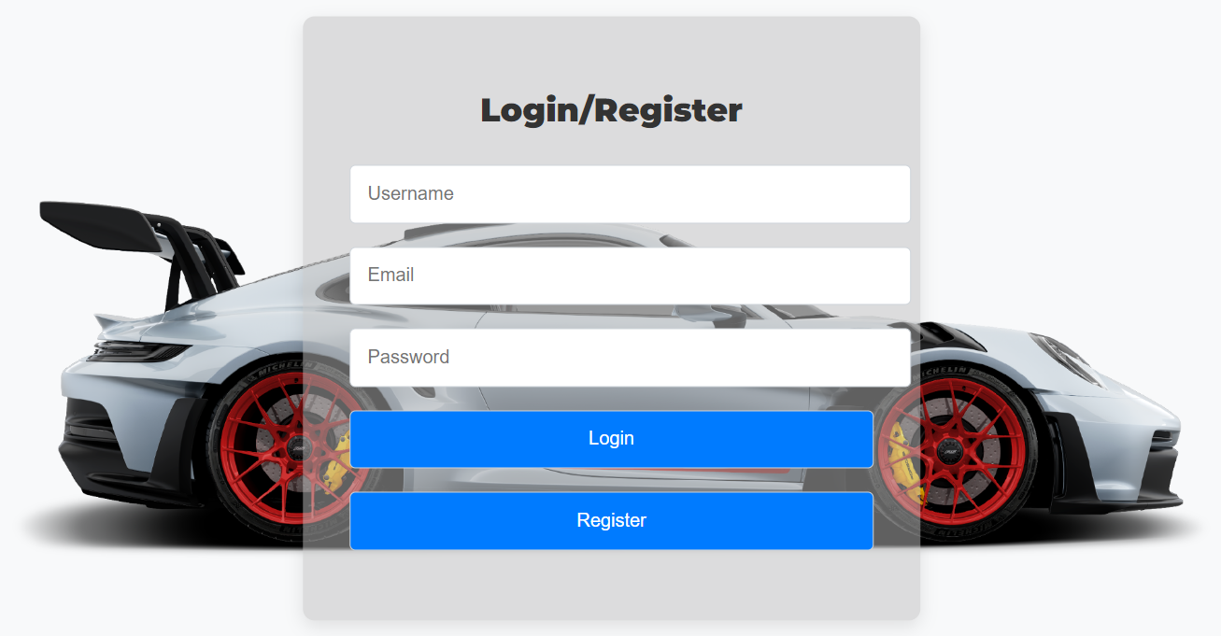
ИЗЛОЖЕНИЕ
Уеб сайтът се състои от две основни страници, като първата представлява самата форма за влизане и регистрация на потребител, а във втората се помества самото съдържание на сайта.

Slide 5
ЗАКЛЮЧЕНИЕ
Представената в настоящия доклад разработка отговаря на един новопроектиран динамичен уеб сайт, имащ функционираща клиентска и сървърна част и от там съответно възможността за надграждане и цялостна реализация на един завършен и готов за масова употреба продукт.

Slide 6
Благодарим за вниманието!

